Slide 1

Review – Unidade de Atendimento ao Clientes - UAC
16-novembro/2023

Slide 2
OBJETIVOS SPRINT
Entendimento de negócio e fluxo de atendimento
Entendimento das tabelas/dados
Iniciar análise exploratória dos dados de algumas UOR
01

Slide 3
ENTREGAS
Entendimento de negócio e fluxo de atendimento
Em andamento, de acordo com as análises estamos realizando surgem novos questionamentos negociais
Entendimento das tabelas/dados
Em andamento, de acordo com as análises estamos realizando surgem novos questionamentos sobre os dados, campos, relacionamentos das tabelas etc
Iniciar análise exploratória dos dados de algumas UOR
Em andamento
Análises das UOR 9188 e 86742, NOV/22 a NOV/23
02
00

Slide 4
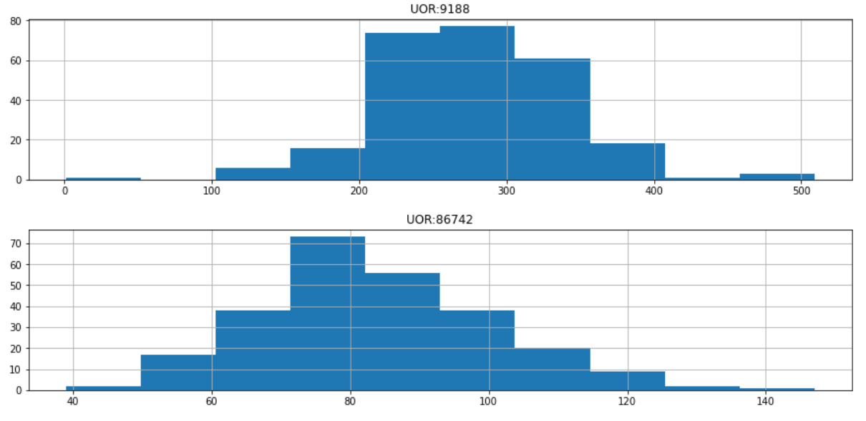
ENTREGAS
Iniciar análise exploratória dos dados de algumas UOR
Quantidade de clientes
Em ambas as UORs possuem uma quantidade discrepante (> 400 e >120)
Mas em ambas as UORs possuem uma distribuição normal e a quantidade concentra-se entre 200 e 350, 70 e 90, respectivamente.
02
00

Slide 5
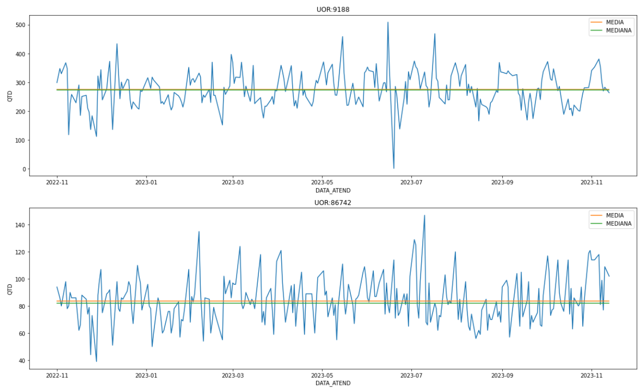
ENTREGAS
Iniciar análise exploratória dos dados de algumas UOR
Quantidade de clientes
Em ambas as UORs possuem uma quantidade de clientes bem aleatórias, com alguns picos mais significativos (circulo Vermelho).
Os valores media e mediana estão próximos e ao centro do comportamento ao longo do tempo
Aparentemente há alguns ciclos da frequência de clientes na UOR 9188 (circulo verde)
02
00

Slide 6
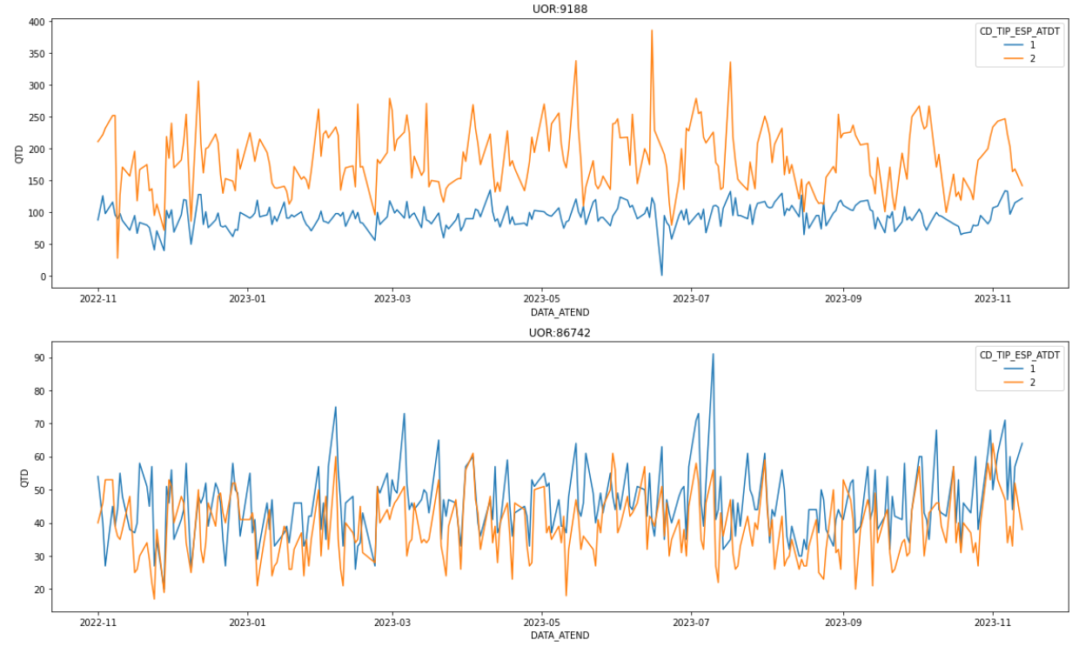
ENTREGAS
Iniciar análise exploratória dos dados de algumas UOR
Quantidade de clientes por espaço atendimento
UOR 9188 há mais Atendimento no espaço 2, justamente o que caracterizou os picos e os ciclos
UOR 86742 tem atendimentos equilibrados nos dois espaços, uma leve sobreposição para o espaço 1, onde os picos aconteceram, também.
02
00

Slide 7
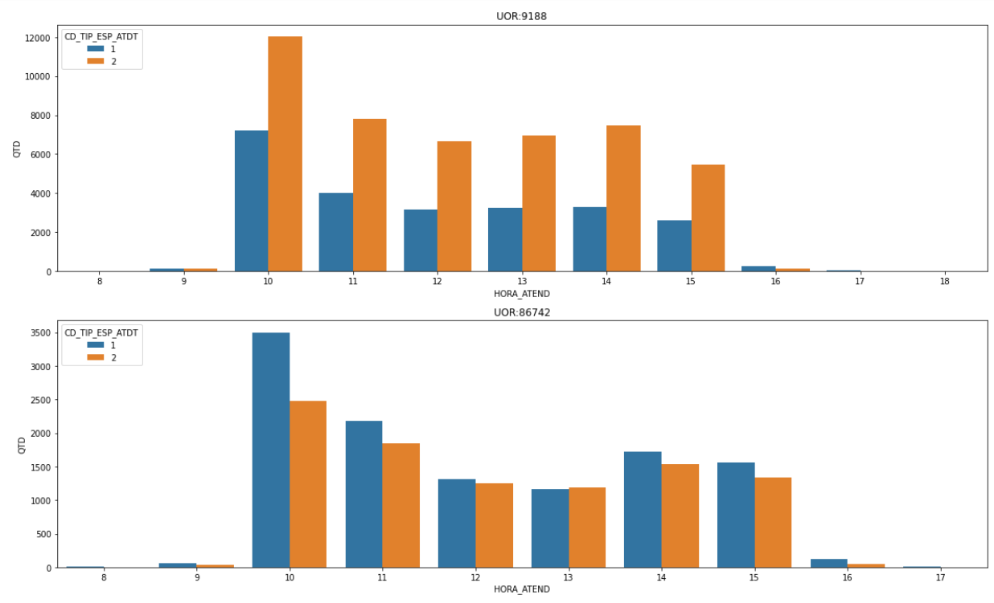
ENTREGAS
Iniciar análise exploratória dos dados de algumas UOR
Quantidade de clientes por hora
Confirma que na UOR 9188 há mais atendimento no espaço 2 e na UOR 86742 um pouco mais no espaço 1, independente do horário.
Em ambas Podemos observer que o volume é maior nos horários das 10h, 11h e 14h (e 15h para UOR 86742)
02
00

Slide 8
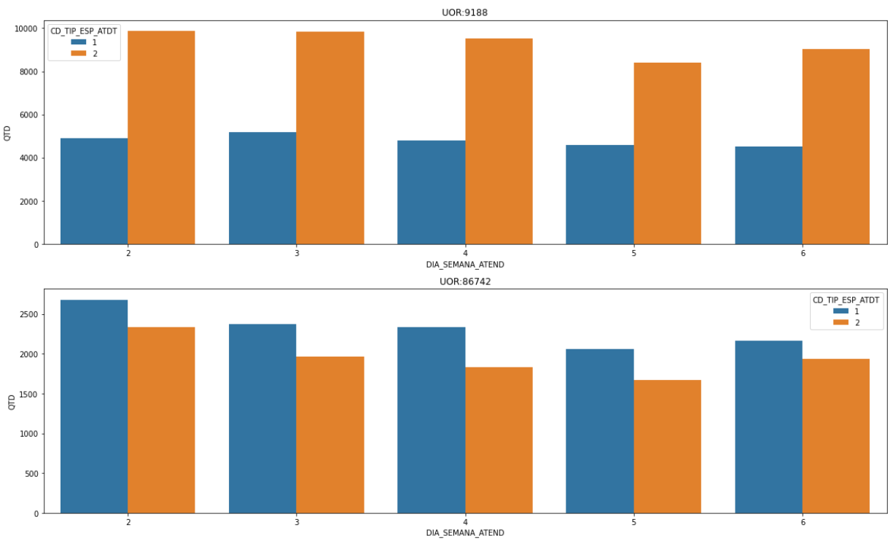
ENTREGAS
Iniciar análise exploratória dos dados de algumas UOR
Quantidade de clientes por dia da semana
Não há nenhum dia da semana com algum volume de Atendimento discrepante, independente do espaço;
Observa-se que o ao decorrer da semana o volume de Atendimento vai diminuindo suavimente;
Na sexta (6) há um leve crescimento de Atendimento em relação a quinta(5), mas nada significamente considerável (Podemos aplicar alguns testes de hipotese para confirmar)
02
00

Slide 9
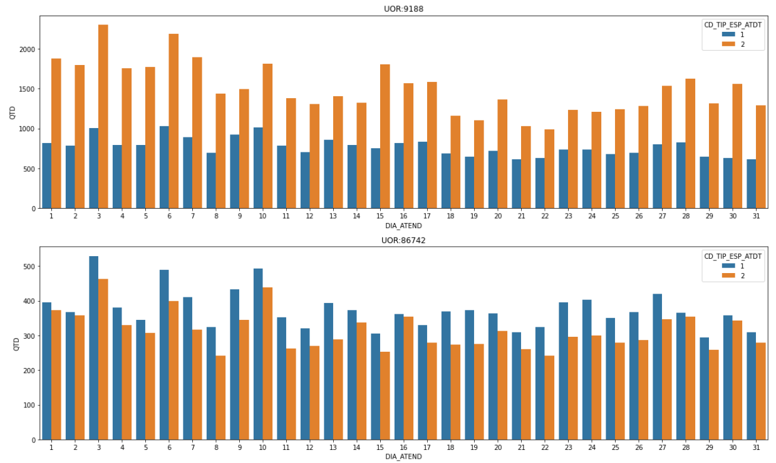
ENTREGAS
Iniciar análise exploratória dos dados de algumas UOR
Quantidade de clientes dia do mês
Ao longo do mês o volume é aleatório, sendo que entre os dias 3 e 6 possue um volume maior;
Há alguns picos de Atendimento (circulo Vermelho)
02
00

Slide 10
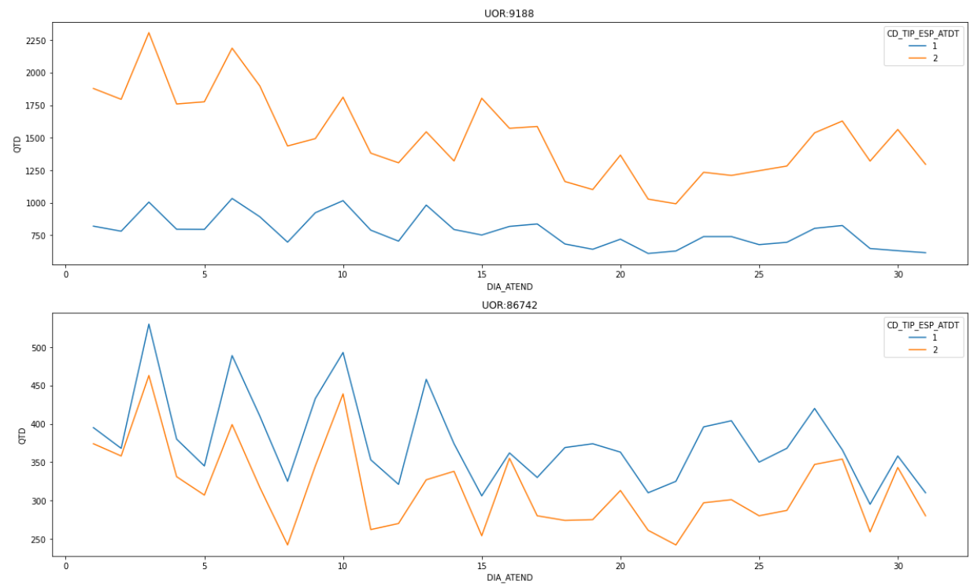
ENTREGAS
Iniciar análise exploratória dos dados de algumas UOR
Quantidade de clientes dia do mês
Ao longo do mês o volume é aleatório, sendo que entre os dias 3 e 6 possue um volume maior;
Há alguns picos de Atendimento (circulo Vermelho)
E há uma tedência de queda de Atendimento ao decorrer para o fim o mês (linha preta)
02
00

Slide 11
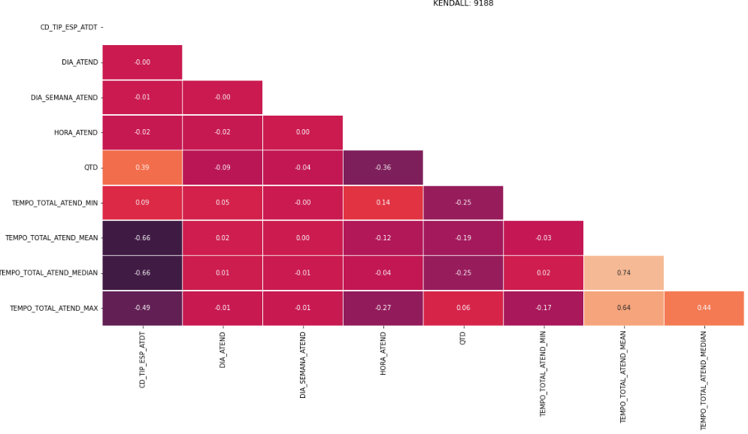
ENTREGAS
Iniciar análise exploratória dos dados de algumas UOR
Ánálise de correlação (kendall)
IDENTIICA SE ALGUMA VAIRÁVEL INFLUENCIA NA QTD DE ATENDIMENTO (UOR 9188)
Espaço de atendimento tem uma correlação considerável na quantidade de Atendimento;
Horário também é algo que influência no volume
* Não analisamos o tempo de Atendimento ainda, fizemos esse enriquecimento na base mas não houve tempo para avaliar.
02
00

Slide 12
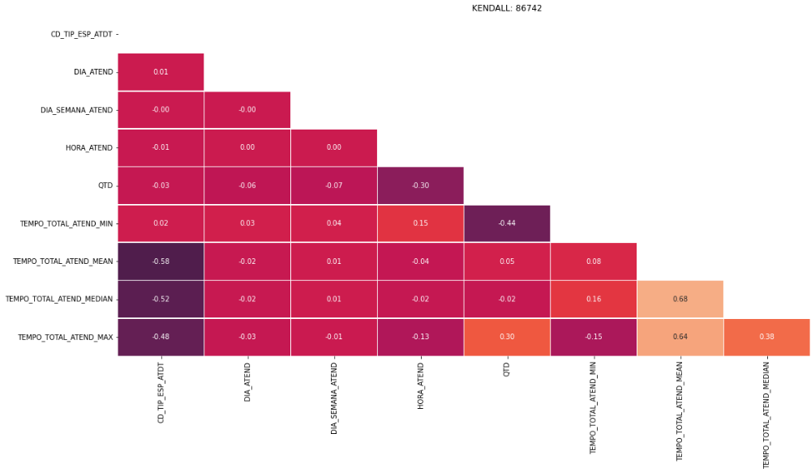
ENTREGAS
Iniciar análise exploratória dos dados de algumas UOR
Ánálise de correlação (kendall)
IDENTIICA SE ALGUMA VAIRÁVEL INFLUENCIA NA QTD DE ATENDIMENTO (UOR 9188)
O Horário é algo que influência no volume
* Não analisamos o tempo de Atendimento ainda, fizemos esse enriquecimento na base mas não houve tempo para avaliar.
02
00

Slide 13
CONCLUSÕES E PRÓXIMAS ETAPAS
Aparentemente um modelo não seria necessário, já que há um padrão bem definido de volume de atendimentos;
Continuar as análises exploratórias dos dados;
Definir o que é pico de Atendimento
Podemos utilizar alguma técnica para definir picos de forma automática;
Ou, Podemos utilizer alguma regra negocial para definer picos;
Utilizar outra estratégia de análise: utilizar tempo de atendimento/espera
09
00

Slide 14
Obrigado.
10

